Slide 1
UCloud海外DDoS防护
冯业浩 | UCloud 高级产品经理

Slide 2
防护产品
实际案例
未来规划

Slide 3
DDoS攻击简介
接入防护后时延增大
·代理模式，将攻击流量引导至第三方，不可避免增加延时
业务方面临的问题
防护成本高
·防护能力越强，消费越高，回源带宽也是一笔很高的成本

Slide 4
防护产品 — UCloud提供全球分级应对方案
< 20G
< 70G
70G以上
本地清洗
高防EIP
分布式高防
本地全线路接入
无需更换IP
业务延迟无变化
本地大带宽线路接入
使用高防IP作为业务入口
延迟等同本地清洗
多点流量接入
使用高防IP作为业务入口
亚太区域以及流量入口区域的延迟和本地高防高60ms以内

Slide 5
防护产品 — 本地清洗
能力
北美
欧洲
5-20 G防护能力
亚太
优势
防护覆盖区域：
亚太
台北、东京、 胡志明 、首尔 、高雄、 新加坡、 孟买、 迪拜、 首尔
EIP默认全部享受清洗服务, 无需配置
首尔, 胡志明、曼谷、雅加达支持国际线路独立封禁
欧洲
伦敦 、法兰克福、 莫斯科
北美
华盛顿 、洛杉矶

Slide 6
防护产品 — 高防EIP
能力
引入专门线路进行本地防护
70 G防护能力
台北
优势
延迟等同本地清洗
使用体验与EIP完全一致

Slide 7
防护产品 —亚太高防
能力
400 G防护能力
优势
亚太
东南亚国家访问延迟60ms内
透明部署
无域名、端口、QPS数量限制
单套餐含5个防护IP
使用体验与EIP一致
防护覆盖区域：
亚太
香港、台北、新加坡、越南、首尔

Slide 8
防护产品 — Anycast全球清洗
能力
北美
欧洲
8 大流量入口 合计 500 G防护能力
亚太
优势
防护覆盖区域：
亚太
台北、东京、新加坡、孟买
流量入口 本地访问延迟和EIP等同
实测非8大流量入口地域访问Anycast
和友商Anycast高防延迟对等
按照攻击时长计费
欧洲
伦敦 、法兰克福
北美
华盛顿 、洛杉矶

Slide 9
防护产品
实际案例
未来规划

Slide 10
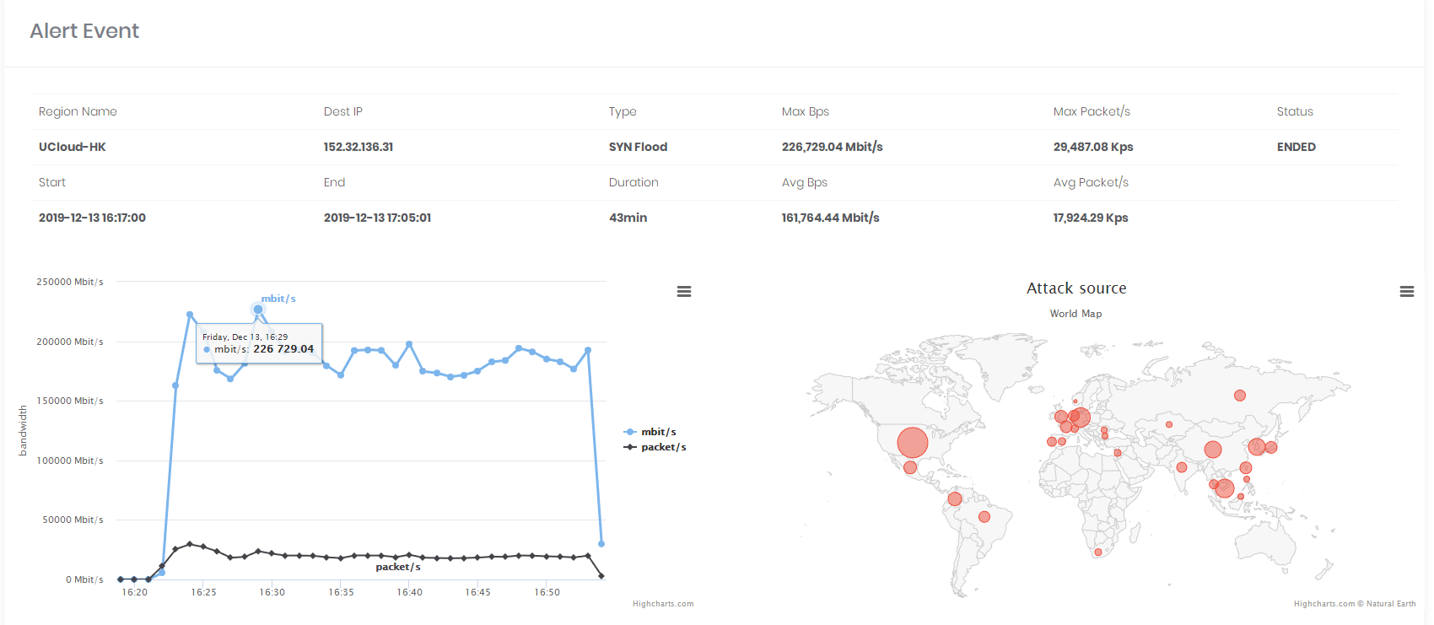
实际案例 — 高防（亚太）UADS
时间：2019年12月13日
事件：杭州九玩网络科技有限公司受到高达226G的DDoS攻击
效果：用户在收到勒索信息后，首先选择使用台北本地70G清洗服务。在70G防护被打超后面对黑客的挑衅，引导
用户使用在香港搭建代理转发服务并采用香港的高防IP进行防护，有效抵御了持续30多分钟的攻击。
背景：勒索

Slide 11
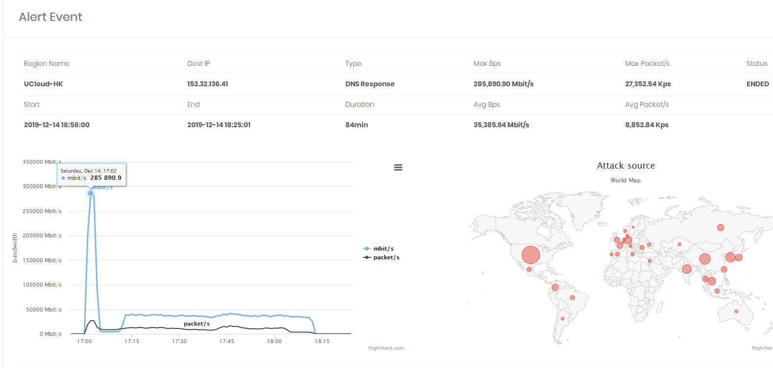
实际案例 — 高防（亚太）UADS
时间：2019年12月14日
事件：心愿互动科技有限公司受到高达285G的DDoS攻击
效果：用户在收到勒索信息后，第一时间选择使用在香港搭建代理转发服务并采用香港的高防IP进行防护，
效抵御了峰值285G的攻击。
背景：勒索

Slide 12
实际案例 — 全球清洗 UAnycastClean
时间：2020年04月03日
事件：淮安有米信息科技有限公司勒索信息后，选择使用全球清洗服务进行防护。
效果：成功防护50G攻击, 客户业务无损。
背景：勒索

Slide 13
实际案例 — 全球清洗 UAnycastClean
时间：2020年07月27日
事件：上海某游戏公司收到勒索信息后，选择使用全球清洗服务进行防护。
效果：成功防护146G攻击, 客户业务无损
背景：勒索

Slide 14
实际案例 — 全球清洗 UAnycastClean
时间：2020年08月14日
事件：某游戏公司收到勒索信息后，选择使用全球清洗服务进行防护。
效果：成功防护200G攻击, 客户业务无损
背景：勒索

Slide 15
防护产品
实际案例
未来规划

Slide 16
未来规划 — 香港回大陆加速高防
能力
优势
50 G CN2 回大陆线路
400 G国际方向防护
防护覆盖区域：业务部署在香港，用户群体在大陆
按线路方向进行防护，国际方向的流量不会影响CN2线路
支持封堵国际方向流量
保障大陆用户访问质量

Slide 17
未来规划 — 2020年年底前
全球清洗扩容
防护能力扩容到 800 G

